Slide 1


Slide 2

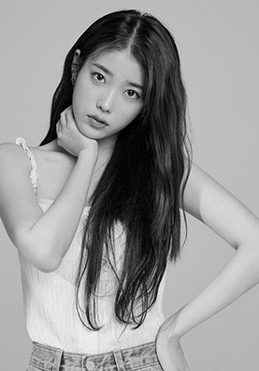


TIME
1
2
3
TIME
OVER
카운트다운 3초
정답 : 아이유

Slide 3
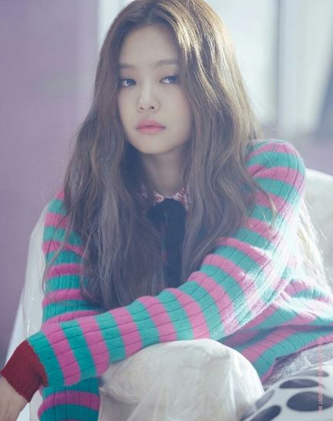
TIME
1
2
3
TIME
OVER
카운트다운 3초
정답 : 제니

Slide 4
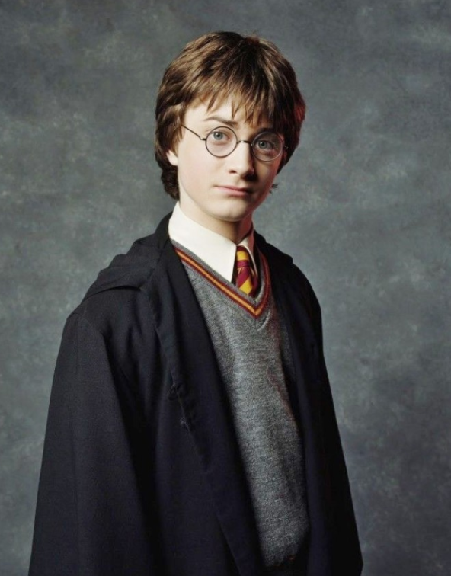
TIME
1
2
3
TIME
OVER
카운트다운 3초
정답 : 해리포터

Slide 5
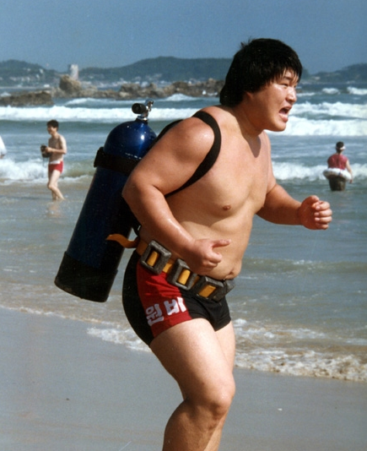
TIME
1
2
3
TIME
OVER
카운트다운 3초
정답 : 강호동

Slide 6
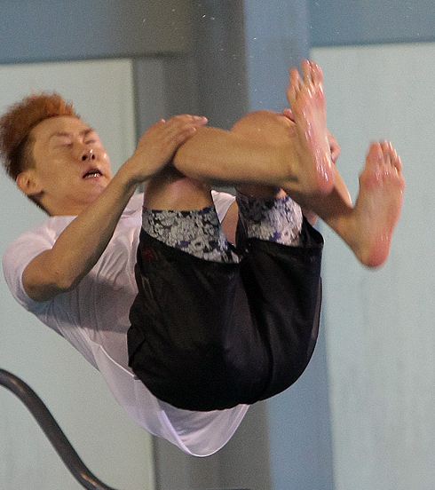
TIME
1
2
3
TIME
OVER
카운트다운 3초
정답 : 은혁 (슈퍼주니어)

Slide 7
사진을 이곳에 넣어 주세요
TIME
1
2
3
TIME
OVER
카운트다운 3초
정답을 이곳에 넣어 주세요

Slide 9
TIME
1
2
TIME
OVER
카운트다운 2초
정답 : 아이유

Slide 10
TIME
1
2
TIME
OVER
카운트다운 2초
정답 : 은혁 (슈퍼주니어)

Slide 11
사진을 이곳에 넣어 주세요
TIME
1
2
TIME
OVER
카운트다운 2초
정답을 이곳에 넣어 주세요

